Slide 1



BÀI 2: GIỚI HẠN CỦA
HÀM SỐ

Slide 2
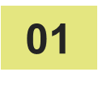
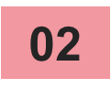
NỘI DUNG BÀI HỌC
Giới hạn hữu hạn của hàm số tại một điểm
Giới hạn hữu hạn của hàm số tại vô cực
03
Giới hạn vô cực (một phía) của hàm số tại một điểm
04
Giới hạn vô cực của hàm số tại vô cực

Slide 3

I. GIỚI HẠN HỮU HẠN CỦA HÀM SỐ TẠI MỘT ĐIỂM

Slide 4



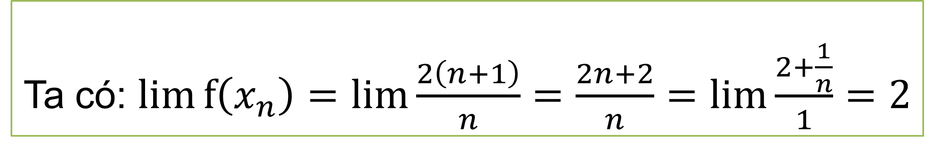

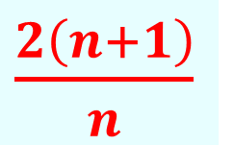
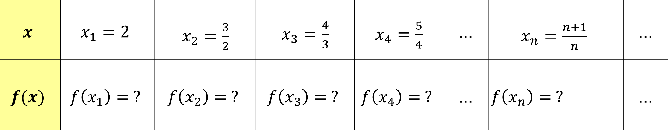


1. ĐỊNH NGHĨA
HĐ1: Cho hàm số $f\left(x\right)=2x$
a) Xét dãy số $\left(x_{n}\right),$ với $x_{n}=1+\frac{1}{n}.$ Hoàn thành bảng giá trị $f\left(x_{n}\right)$ tương ứng
$$x$$ | $$x_{1}=2$$ | $x_{2}=\frac{3}{2}$ | $x_{3}=\frac{4}{3}$ | $x_{4}=\frac{5}{4}$ | ... | $x_{n}=\frac{n+1}{n}$ | ...
$$f(x)$$ | $$f\left(x_{1}\right)= ?$$ | $$f\left(x_{2}\right)= ?$$ | $$f\left(x_{3}\right)= ?$$ | $$f\left(x_{4}\right)= ?$$ | ... | $$f\left(x_{n}\right)= ?$$ | ...
$$4$$
$$3$$
$\frac{8}{3}$
$\frac{5}{2}$
$\frac{2\left(n+1\right)}{n}$
Các giá trị tương ứng của hàm số $f\left(x_{1}\right),f\left(x_{2}\right),…,f\left(x_{n}\right),…$ lập thành một dãy số mà ta kí hiệu là $\left(f\left(x_{n} \right)\right).$ Tìm $lim f\left(x_{n} \right)$.
Ta có: $\lim{f\left(x_{n}\right)}=lim\frac{2\left(n+1\right)}{n}=\frac{2n+2}{n}=lim\frac{2+\frac{1}{n}}{1}=2$

Slide 5

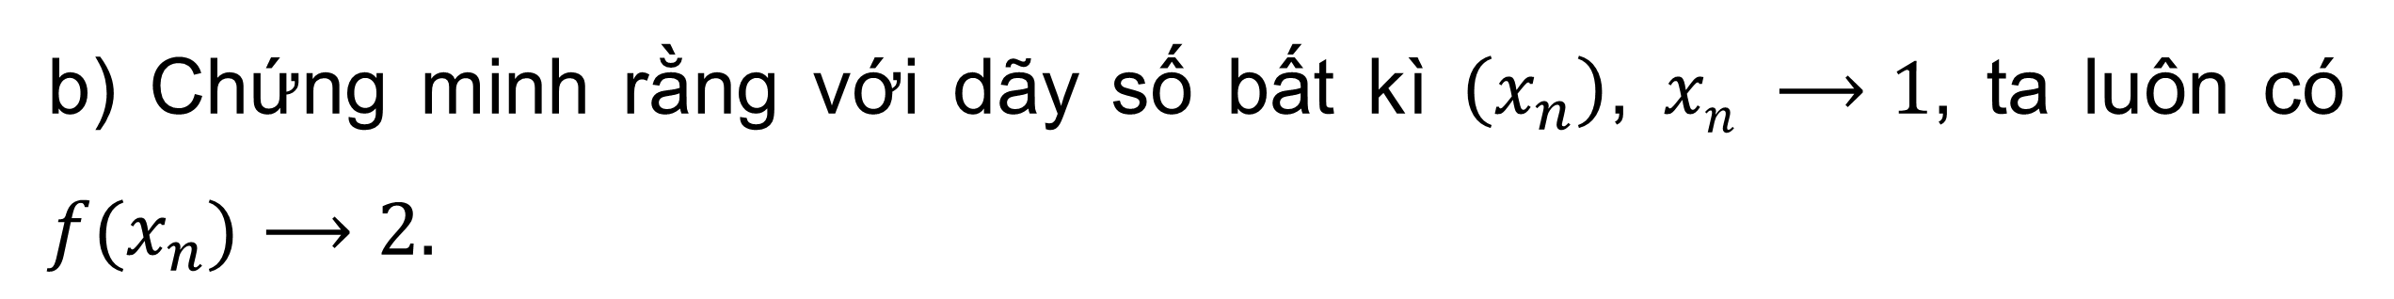
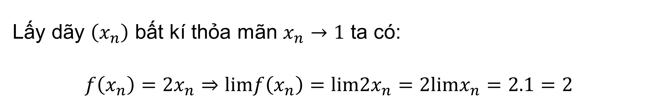
b) Chứng minh rằng với dãy số bất kì $\left(x_{n}\right)$, $xn ⟶1$, ta luôn có $f(x_{n})$ $⟶2.$
Giải:
Lấy dãy $\left(x_{n}\right)$ bất kí thỏa mãn $x_{n}→1$ ta có:
$$f\left(x_{n}\right)=2x_{n}⇒limf\left(x_{n}\right)=lim2x_{n}=2limx_{n}=2.1=2$$

Slide 6



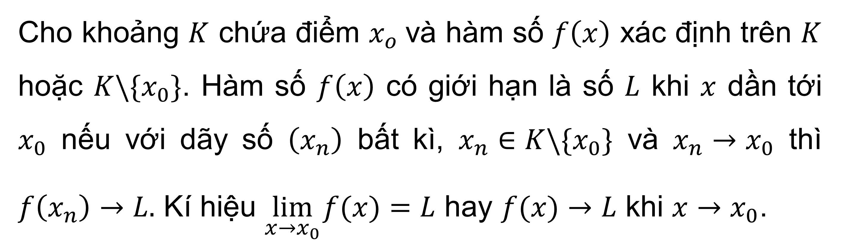
Cho khoảng $K$ chứa điểm $x_{o}$và hàm số $f\left(x\right)$ xác định trên $K$ hoặc ${K\backslash \{x}_{0}\}$. Hàm số $f\left(x\right)$ có giới hạn là số $L$ khi $x$ dần tới $x_{0}$ nếu với dãy số $\left(x_{n}\right)$ bất kì, $x_{n}∈{K\backslash \{x}_{0}\}$ và $x_{n}→x_{0}$ thì $f\left(x_{n}\right)→L.$ Kí hiệu $\lim_{x→x_{0}} f(x)=L$ hay $f(x)→L$ khi $x→x_{0}$.
(Ta viết $K$ thay cho các khoảng $\left(a;b\right),\left(−∞;b\right),\left(a;+∞\right),\left(−∞;+∞\right)$)
Nhận xét: $\lim_{x→x_{0}} x_{o}=x_{o};\lim_{x→x_{0}} c=c \left(c là hằng số\right)$

Slide 7

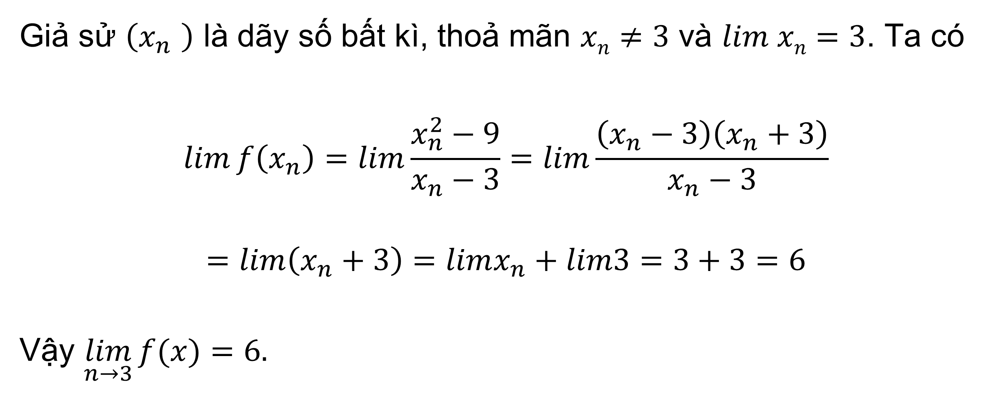
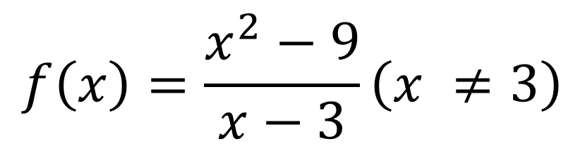
Ví dụ 1: (SGK)
$$f\left(x\right)=\frac{x^{2}−9}{x−3}\left(x ≠3\right)$$
Xét hàm số . Chứng minh rằng $\lim_{n→3}{f(x)}=6.$
Giải:
Giả sử $\left(x_{n} \right)$ là dãy số bất kì, thoả mãn $xn≠3$ và $lim xn=3$. Ta có
$$\lim{f\left(x_{n}\right)}=lim\frac{x_{n}^{2}−9}{x_{n}−3}=lim\frac{\left(x_{n}−3\right)\left(x_{n}+3\right)}{x_{n}−3}$$
$$=lim\left(x_{n}+3\right)=limx_{n}+lim3=3+3=6$$
Vậy $\lim_{n→3}{f(x)}=6.$

Slide 8



Chú ý
Hàm số $f\left(x\right)$ có thể không xác định tại $x=x_{0}$ nhưng vẫn tồn tại giới hạn của hàm số đó khi $x$dần tới $x_{o}$.

Slide 9

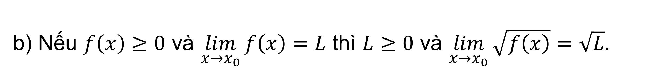
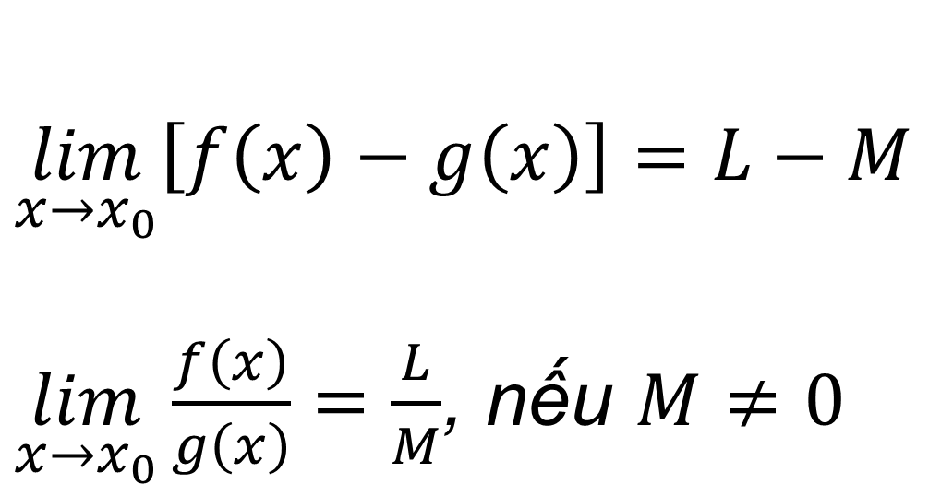
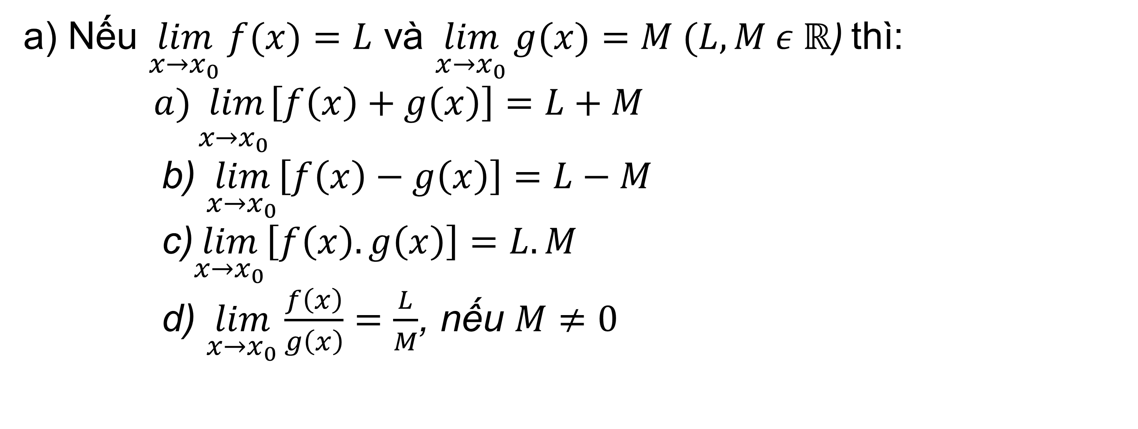
2. Phép toán trên giới hạn của hàm số
a) Nếu $\lim_{x→x_{0}}{f(x)}=L$ và $\lim_{x→x_{0}}{g(x)}=M (L, M ε ℝ$) thì:
$\underset{ x→x_{0}}{a) lim}\left[f\left(x\right)+g\left(x\right)\right]=L+M$
b) $\lim_{x→x_{0}}\left[f\left(x\right)−g\left(x\right)\right]=L−M$
c)$\lim_{x→x_{0}}\left[f\left(x\right).g\left(x\right)\right]=L.M$
d) $\lim_{x→x_{0}}{\frac{f\left(x\right)}{g\left(x\right)}}=\frac{L}{M}$, nếu $M≠0$
b) Nếu $f\left(x\right)≥0$ và $\lim_{x→x_{0}}{f\left(x\right)}=L$ thì $L≥0$ và $\lim_{x→x_{0}}{\sqrt{f\left(x\right)}}=\sqrt{L}$.

Slide 10


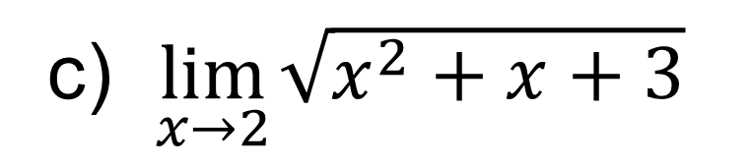
Ví dụ 1
Tính :$a) \lim_{x→2}{ \left(x^{3}+2x−3\right)};$
$b)\lim_{x→1}{ \frac{x+3}{4x−1}}$
c) $\lim_{x→2} \sqrt{x^{2}+x+3}$

Slide 11

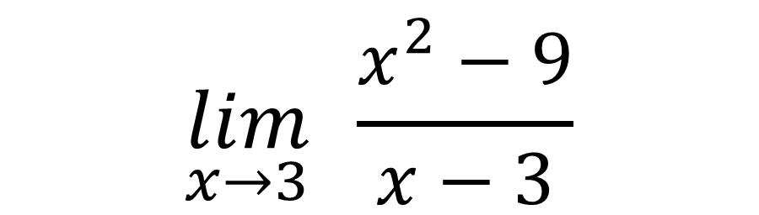
$$\lim_{x→3}{ }\frac{x_{}^{2}−9}{x−3}$$
Ví dụ 2
Tính:

Slide 12
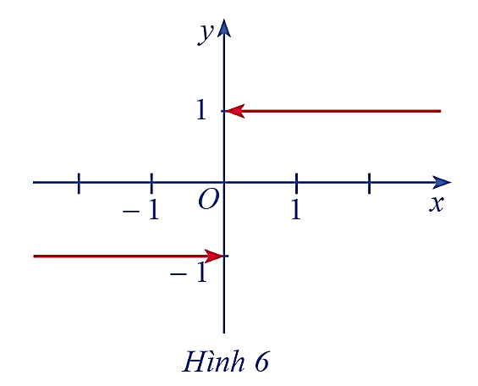
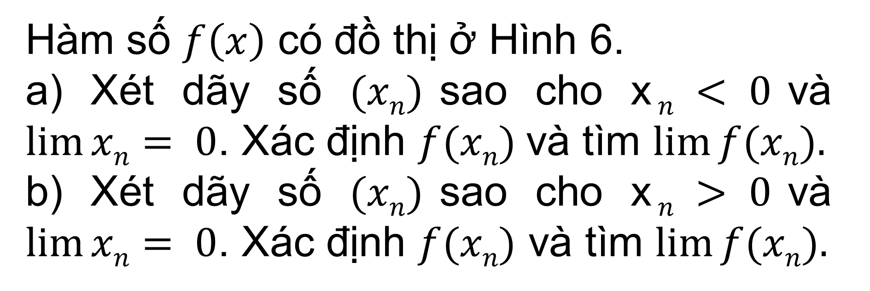
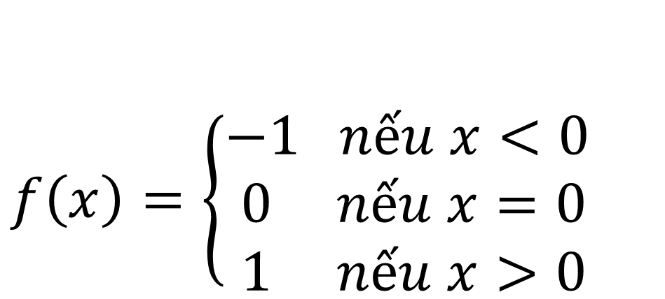
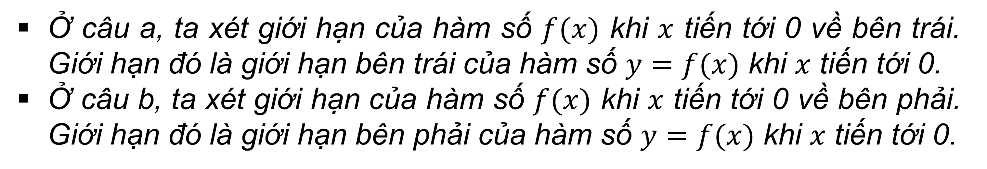
3. Giới hạn một phía
$f\left(x\right)=\left\{\begin{aligned}−1 nếu x<0 \\ 0 nếu x=0 \\ 1 nếu x>0\end{aligned}\right.$
HĐ3: Cho hàm số
Hàm số $f\left(x\right)$ có đồ thị ở Hình 6.
a) Xét dãy số $(xn)$sao cho x$n < 0$và $lim⁡xn= 0$. Xác định $f(xn)$và tìm $lim⁡f(xn).$
b) Xét dãy số $(xn)$sao cho x$n > 0$và $lim⁡xn= 0$. Xác định $f(xn)$ và tìm $lim⁡f(xn).$
Ở câu a, ta xét giới hạn của hàm số $f(x)$ khi $x$ tiến tới 0 về bên trái. Giới hạn đó là giới hạn bên trái của hàm số $y=f(x)$ khi $x$ tiến tới 0.
Ở câu b, ta xét giới hạn của hàm số $f(x)$ khi $x$ tiến tới 0 về bên phải. Giới hạn đó là giới hạn bên phải của hàm số $y=f(x)$ khi $x$ tiến tới 0.

Slide 13


ĐỊNH NGHĨA
Cho hàm số $y=f(x)$ xác định trên khoảng $(a;x_{0})$.
Số $L$ là giới hạn bên trái của hàm số $y=f(x)$khi $x$ dần tới $x_{0}$ nếu với dãy số $(x_{n})$ bất kì, $a<x_{n}<x_{0}$ và $x_{n}→x_{0}$, ta có $f\left(x_{n}\right)→L.$
Kí hiệu $\lim_{x→x_{0}^{−}}{f(x)}=L$.
Cho hàm số $y=f(x)$ xác định trên khoảng $(x_{0};b)$.
Số $L$ là giới hạn bên phải của hàm số $y=f(x)$ khi $x$ dần tới $x_{0}$ nếu với dãy số $(x_{n})$ bất kì, $x_{0}<x_{n}<b$ và $x_{n}→x_{0}$, ta có $f\left(x_{n}\right)→L.$
Kí hiệu $\lim_{x→x_{0}^{+}}{f(x)}=L$.

Slide 14
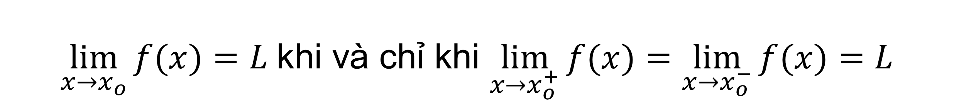
Ghi nhớ:
$$\lim_{x→x_{o}}{f(x)}=L \text{khi} \text{v}\text{à }\text{ch}\text{ỉ }\text{khi} \lim_{x→x_{o}^{+}}{f(x)}=\lim_{x→x_{o}^{−}}{f(x)}=L$$

Slide 15

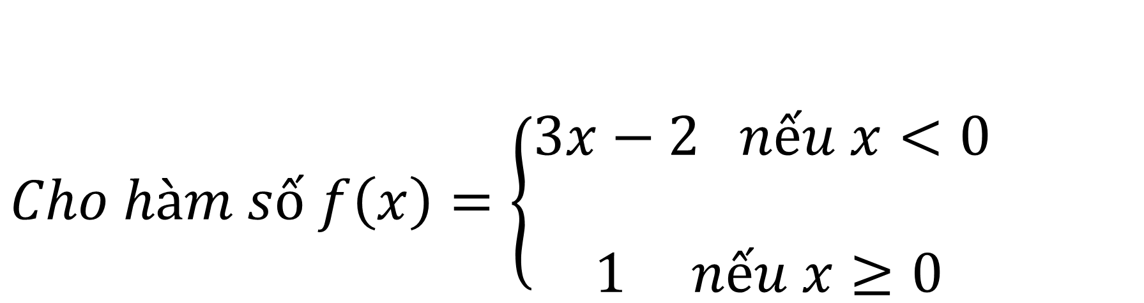
$Cho hàm số f\left(x\right)=\left\{\begin{aligned}3x−2 nếu x<0 \\ \\ 1 nếu x≥0\end{aligned}\right.$
Ví dụ 3
Tính$\lim_{x→0^{−}}{f(x)}$, $\lim_{x→0^{+}}{f(x)}$ và có tồn tại $\lim_{x→0}{f(x)}$ không?

Slide 16
II.GIỚI HẠN HỮU HẠN CỦA HÀM SỐ TẠI VÔ CỰC

Slide 17
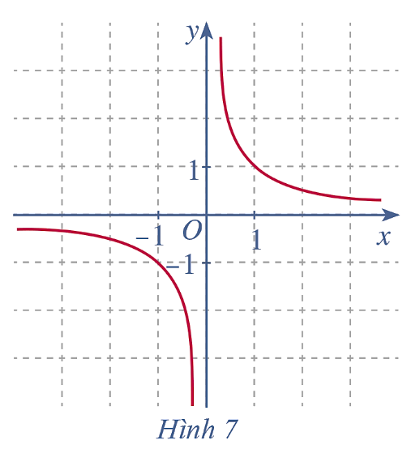

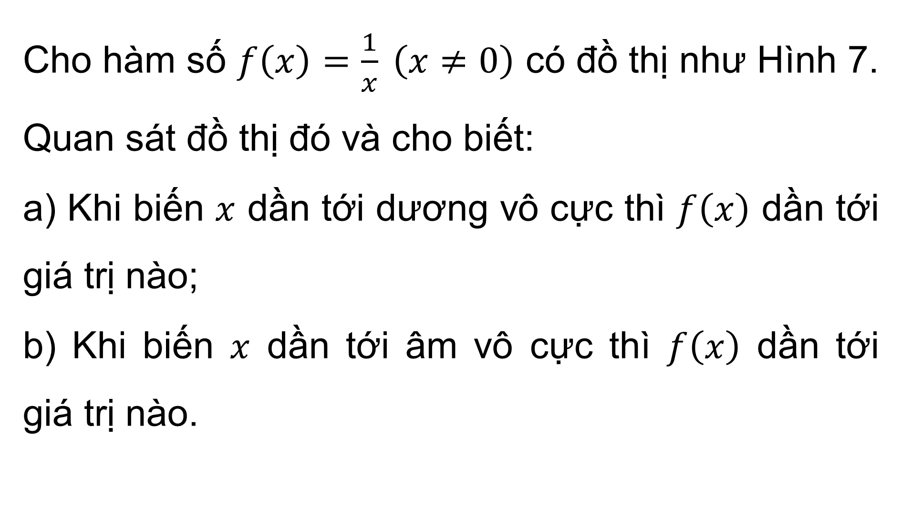
HĐ 4:
Cho hàm số $f\left(x\right)=\frac{1}{x} \left(x≠0\right)$ có đồ thị như Hình 7. Quan sát đồ thị đó và cho biết:
a) Khi biến $x$ dần tới dương vô cực thì $f\left(x\right)$ dần tới giá trị nào;
b) Khi biến $x$ dần tới âm vô cực thì $f\left(x\right)$ dần tới giá trị nào.

Slide 18


ĐỊNH NGHĨA
Cho hàm số $y=f\left(x\right)$ xác định trên khoảng $\left(a; +∞\right)$.
Ta nói hàm số $y=f\left(x\right)$ có giới hạn là số $L$ khi $x$ dần tới dương vô cực nếu với dãy số $\left(x_{n}\right)$ bất kì, $x_{n}>a$ và $x_{n}→+∞$, ta có $f\left(x_{n}\right)→L$.
Kí hiệu $\lim_{x→+∞}{f(x)}=L$ hay $f\left(x\right)→L$ khi $x→+∞.$
Cho hàm số $y=f(x)$ xác định trên khoảng $(−∞;a)$.
Ta nói hàm số $y=f\left(x\right)$ có giới hạn là số $L$ khi $x$ dần tới âm vô cực nếu với dãy số $(x_{n})$ bất kì, $x_{n}<a$ và $x_{n}→−∞$, ta có $f\left(x_{n}\right)→L.$
Kí hiệu $\lim_{x→−∞}{f(x)}=L$ hay $f\left(x\right)→L$ khi $x→−∞$.

Slide 19

Chú ý
Với $c,k$ là hằng số và $k$ nguyên dương, ta luôn có:
$$\lim_{x→+∞}c=c;\lim_{x→−∞}c=c;$$
$\lim_{x→+∞} \frac{c}{x^{k}}=0;\lim_{x→−∞} \frac{c}{x^{k}}=0$.
Các phép toán trên giới hạn hữu hạn của hàm số khi $x→x_{o}$ vẫn còn đúng khi $x→+∞$ hoặc $x→−∞.$

Slide 20

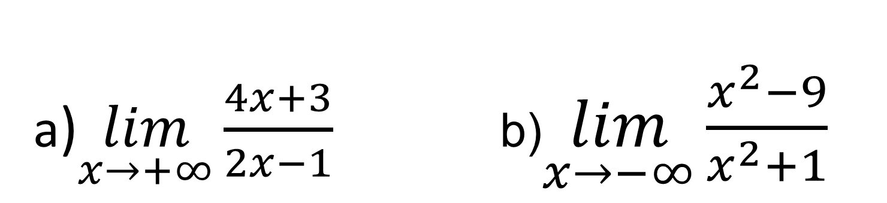
a)$\lim_{x→+∞}\frac{4x+3}{2x−1}$ b)$\lim_{x→−∞}\frac{x^{2}−9}{x^{2}+1}$
Ví dụ 4
Tính:

Slide 21
III. GIỚI HẠN VÔ CỰC (MỘT PHÍA) CỦA HÀM SỐ TẠI MỘT ĐIỂM

Slide 22
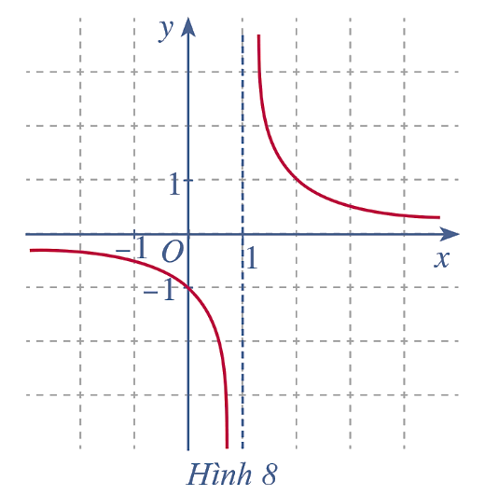
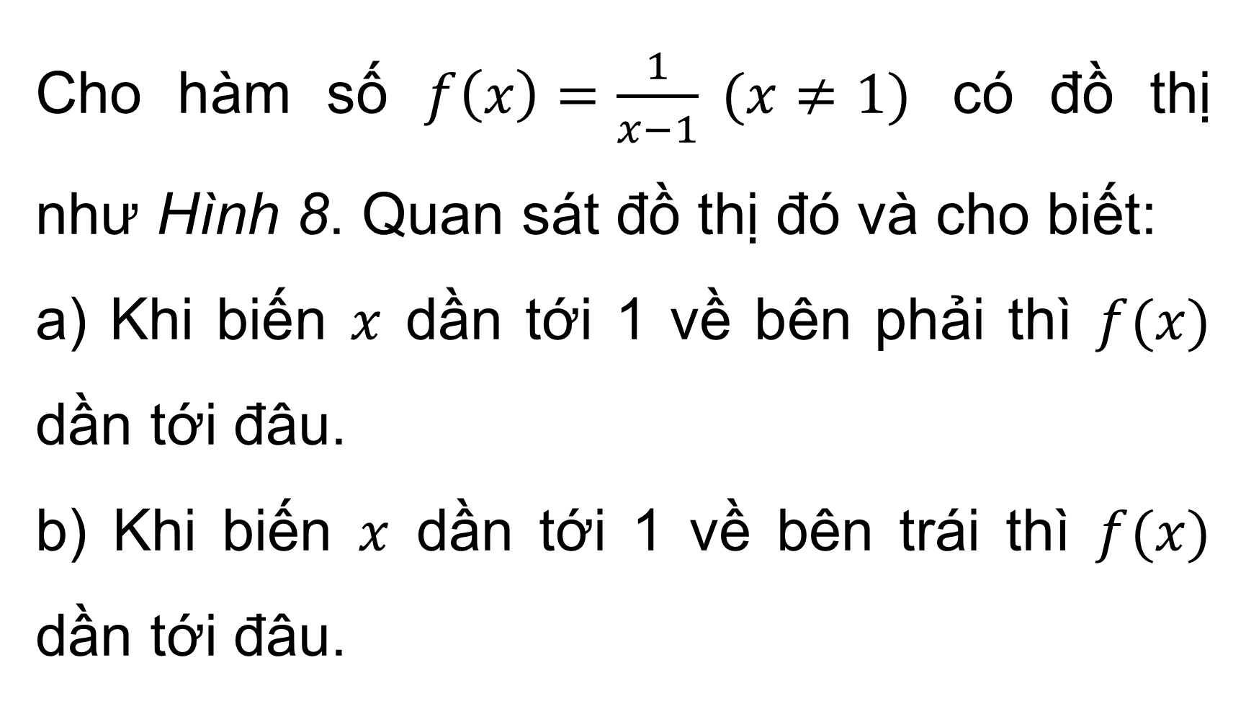
HĐ 5:
Cho hàm số $f\left(x\right)=\frac{1}{x−1} (x≠1)$ có đồ thị như Hình 8. Quan sát đồ thị đó và cho biết:
a) Khi biến $x$ dần tới 1 về bên phải thì $f(x)$ dần tới đâu.
b) Khi biến $x$ dần tới 1 về bên trái thì $f(x)$ dần tới đâu.

Slide 23


ĐỊNH NGHĨA:
Cho hàm số $y=f(x)$ xác định trên khoảng $\left(a;+∞\right)$.
Ta nói hàm số $y=f\left(x\right)$ có giới hạn là $+∞$ khi $x→a^{+}$ nếu với dãy số $\left(x_{n}\right)$ bất kì $x_{n}>a$ và $x_{n}→a,$ ta có $f\left(x_{n}\right)→+∞.$
Kí hiệu $\lim_{x→a^{+}}{f(x)} =+∞$hay $f\left(x\right)→+∞$ khi $x→a^{+}.$
Các trường hợp $\lim_{x→a^{+}}{f\left(x\right)} =−∞;\lim_{x→a^{−}}{f\left(x\right)} =+∞;\lim_{x→a^{−}}{f\left(x\right)} =−∞$
được định nghĩa tương tự.
Chú ý: $\lim_{x→a^{+}} \frac{1}{x−a}=+∞ ,\lim_{x→a^{−}} \frac{1}{x−a}=−∞$

Slide 24

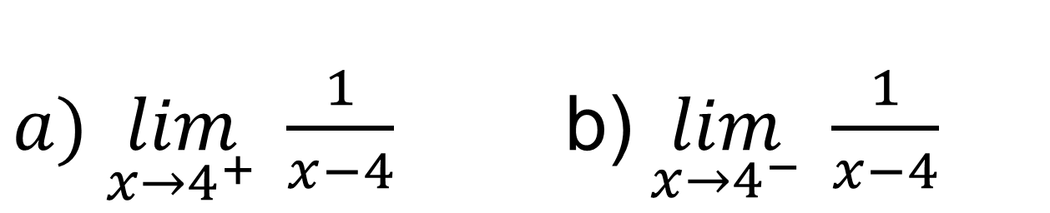
$a) \lim_{x→4^{+}}{ \frac{1}{x−4}}$ b)$\lim_{x→4^{−}}{ \frac{1}{x−4}}$
Ví dụ 5
Tìm

Slide 25
IV. GIỚI HẠN VÔ CỰC CỦA HÀM SỐ TẠI VÔ CỰC

Slide 26
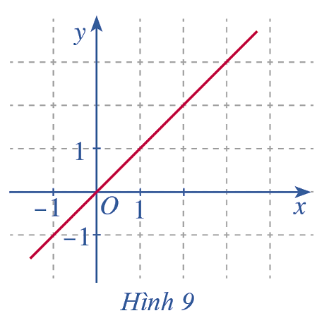

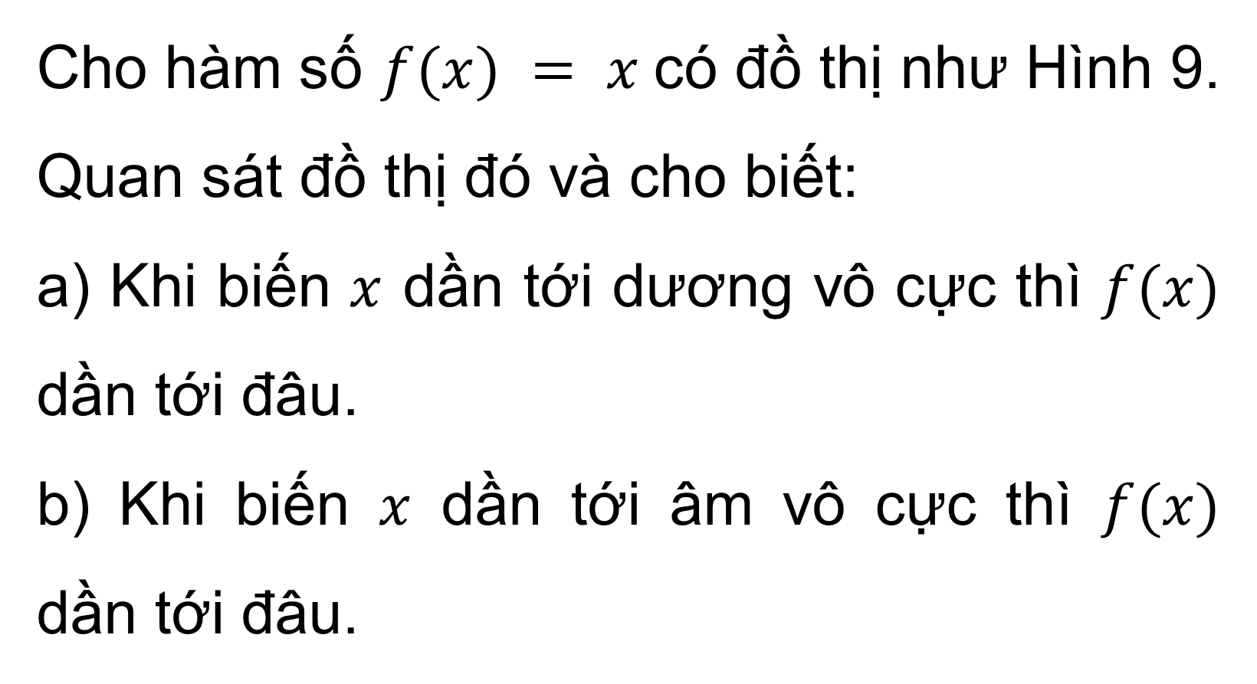
HĐ 6:
Cho hàm số $f(x) = x$có đồ thị như Hình 9. Quan sát đồ thị đó và cho biết:
a) Khi biến $x$ dần tới dương vô cực thì $f(x)$ dần tới đâu.
b) Khi biến $x$ dần tới âm vô cực thì $f(x)$ dần tới đâu.

Slide 27
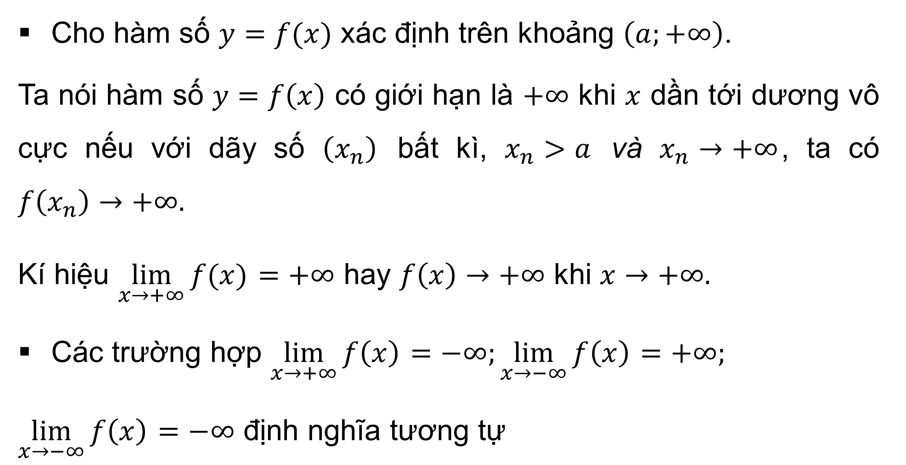
ĐỊNH NGHĨA
Cho hàm số $y=f(x)$ xác định trên khoảng $\left(a;+∞\right)$.
Ta nói hàm số $y=f\left(x\right)$ có giới hạn là $+∞$ khi $x$ dần tới dương vô cực nếu với dãy số $\left(x_{n}\right)$ bất kì, $x_{n}>a$ và $x_{n}→+∞$, ta có $f\left(x_{n}\right)→+∞.$
Kí hiệu $\lim_{x→+∞}{f(x)} =+∞$ hay $f\left(x\right)→+∞$ khi $x→+∞.$
Các trường hợp $\lim_{x→+∞}{f\left(x\right)} =−∞;\lim_{x→−∞}{f\left(x\right)} =+∞;$
$\lim_{x→−∞}{f\left(x\right)} =−∞$ định nghĩa tương tự

Slide 28

Chú ý
$\lim_{x→+∞}x^{k}=+∞$ với $k$là số nguyên dương;
$\lim_{x→−∞}x^{k}=+∞$ với $k$ là số nguyên dương chẵn;
$\lim_{x→−∞}x^{k}=−∞$ với $k$ là số nguyên dương lẻ.

Slide 29
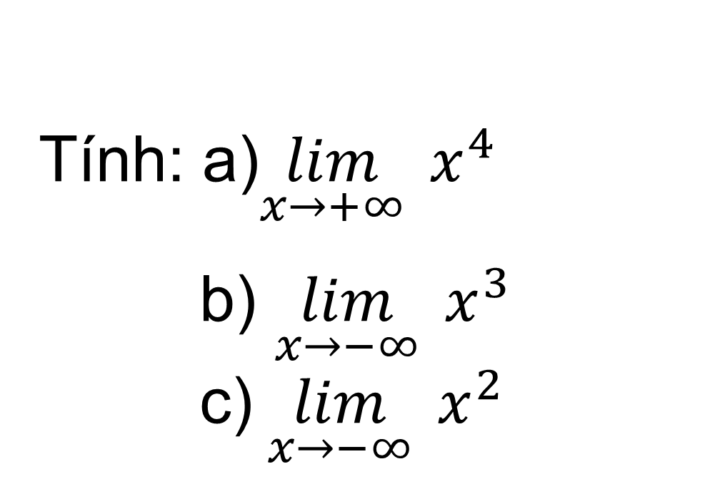
Tính: a)$\lim_{x→+∞}{ x^{4}}$
b) $\lim_{x→−∞}{ x^{3}}$
c) $\lim_{x→−∞}{ x^{2}}$
Ví dụ 6

Slide 30
LUYỆN TẬP

Slide 31






TRÒ CHƠI

Slide 32
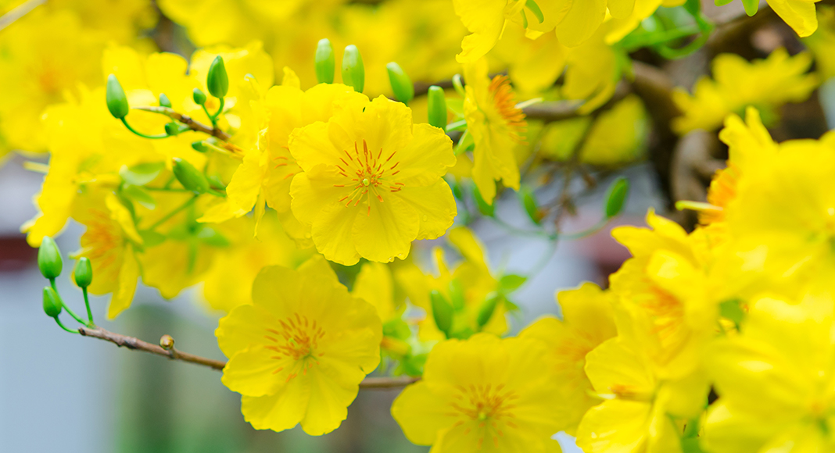


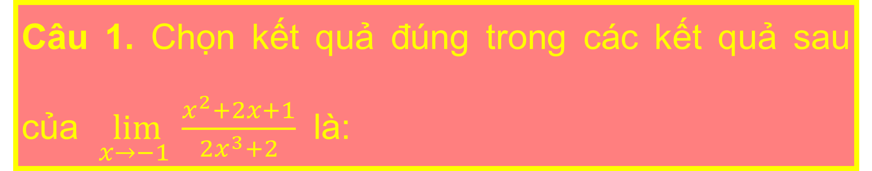


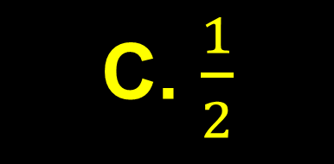
Câu 1. Chọn kết quả đúng trong các kết quả sau của $\lim_{x→−1 }{\frac{x^{2}+2x+1}{2x^{3}+2} }$ là:
A. $−∞$
B. 0
C. $\frac{1}{2}$
D. $+∞$
Notes:
Chọn đáp án bằng cách tích vào từng ông địa

Slide 33

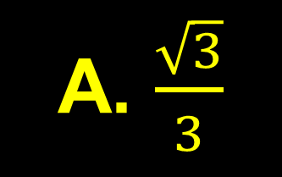

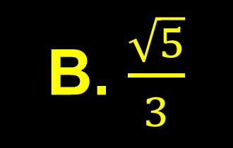

Câu 2. Cho hàm số $f\left(x\right)=\sqrt{\frac{4x^{2}−3x}{(2x−1)(x^{3}−2)}}$ Chọn kết quả đúng của $\lim_{x→2 }{f(x) }$
A. $\frac{\sqrt{3}}{3}$
B. $\frac{\sqrt{5}}{3}$
C.$\frac{\sqrt{5}}{9}$
D.$\frac{\sqrt{2}}{9}$
Notes:
Chọn đáp án bằng cách tích vào từng ông địa

Slide 34
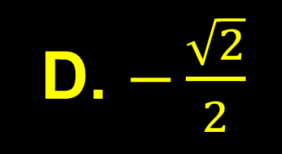
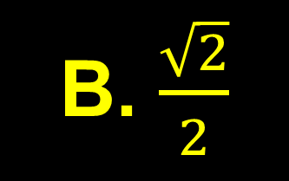



Câu 3. $\lim_{x→−∞ }{\frac{1+3x}{\sqrt{2x^{2}+3}} }$bằng
A. $\frac{−3\sqrt{2}}{2}$
B. $\frac{\sqrt{2}}{2}$
C. $\frac{3\sqrt{2}}{2}$
D. $−\frac{\sqrt{2}}{2}$
Notes:
Chọn đáp án bằng cách tích vào từng ông địa

Slide 35




Câu 4. Tính $\lim_{x→3 }{\frac{|x−3|}{x−3} }$
A. Không tồn tại
B. $0$
C. $1$
D. $+∞$
Notes:
Chọn đáp án bằng cách tích vào từng ông địa

Slide 36





Câu 5. $\lim_{x→1^{+} }{\frac{\sqrt{x^{3}−x^{2}}}{\sqrt{x−1 }+1−x} }$bằng
A. $−1$
B. $0$
C. $1$
D. $+∞$
Notes:
Chọn đáp án bằng cách tích vào từng ông địa

Slide 37
CẢM ƠN CÁC EM
ĐÃ THAM GIA TRÒ CHƠI

Slide 38


Bài 1 (SGK – trang 72)
Sử dụng định nghĩa, tìm các giới hạn sau:
$$a)\lim_{x→−3}{x^{2}} ; b)\lim_{x→5}{\frac{x^{2}−25}{x−5}}$$
Giải:
$a)$Đặt $f(x)=x^{2}$
Giả sử $\left(x_{n}\right)$ là dãy số thỏa mãn $\lim{x_{n}}=−3$.
$$⇒lim{f\left(x_{n}\right)}=\lim{x_{n}^{2}}={\left(−3\right)}^{2}=9$$
Vậy $\lim_{x→−3}{x^{2}} =9$.

Slide 39

Bài 1 (SGK – trang 72)
Sử dụng định nghĩa, tìm các giới hạn sau:
$$a)\lim_{x→−3}{x^{2}} ; b)\lim_{x→5}{\frac{x^{2}−25}{x−5}}$$
Giải:
$b)$Đặt $f(x)=\frac{x^{2}−25}{x−5}$
Giả sử $\left(x_{n}\right)$ là dãy số thỏa mãn $\lim{x_{n}}=5$.
$⇒\lim{f\left(x_{n}\right)}=\lim{\frac{x^{2}−25}{x−5}}=\lim\left(x+5\right)=10$
Vậy $\lim_{x→5}{\frac{x^{2}−25}{x−5}} =10$.

Slide 40




Bài 2 (SGK – trang 72)
Biết rằng hàm số $f(x)$thỏa mãn $\lim_{x→2^{−}}{f(x)}=3$ và $\lim_{x→2^{+}}{f(x)}=5.$ Trong trường hợp này có tồn tại giới hạn $\lim_{x→2}{f(x)}$hay không? Giải thích.
Giải
Ta có: $\lim_{x→2^{−}} f(x)=3$ và $\lim_{x→2^{+}} f(x)=5$ suy ra $\lim_{x→2^{−}} f(x)≠5=\lim_{x→2^{+}} f(x)$
nên không tồn tại $\lim_{x→2} f(x)$.

Slide 41




Bài 3 (SGK – trang 72)
Giải
Tính các giới hạn sau:
a) $\lim_{x→2}\left(x^{2}−4x+3\right)=2^{2}−4⋅2+3=−1$
b) $\lim_{x→3} \frac{x^{2}−5x+6}{x−3}=\lim_{x→3} \frac{(x−3)(x−2)}{x−3}$
$=\lim_{x→3} (x−2)=1$
c) $\lim_{x→1} \frac{\sqrt{x}−1}{x−1}= \lim_{x→1} \frac{\sqrt{x}−1}{(\sqrt{x}−1)(\sqrt{x}+1)}$
$= \lim_{x→1} \frac{1}{\sqrt{x}+1}=\frac{1}{2}$
a) $\lim_{x→2}\left(x^{2}−4x+3\right)$
b) $\lim_{x→3} \frac{x^{2}−5x+6}{x−3}$
c) $\lim_{x→1} \frac{\sqrt{x}−1}{x−1}$

Slide 42




Bài 4 (SGK – trang 72)
Tính các giới hạn sau:
Giải:
$$a) \lim_{x→+∞} \frac{9x+1}{3x−4}=\lim_{x→+∞} \frac{x\left(9+\frac{1}{x}\right)}{x\left(3−\frac{4}{x}\right)}=\lim_{x→+∞} \frac{9+\frac{1}{x}}{3−\frac{4}{x}}=3$$
$$a)\lim_{x→+∞} \frac{9x+1}{3x−4}$$
$$b)\lim_{x→−∞} \frac{7x−11}{2x+3}=\lim_{x→−∞} \frac{x\left(7−\frac{11}{x}\right)}{x\left(2+\frac{3}{x}\right)}=\lim_{x→−∞} \frac{7−\frac{11}{x}}{2+\frac{3}{x}}$$
$$=\frac{7}{2}$$
$$b) \lim_{x→−∞} \frac{7x−11}{2x+3}$$

Slide 43




Bài 4 (SGK – trang 72)
Tính các giới hạn sau:
Giải:
$$c)\lim_{x→+∞} \frac{\sqrt{x^{2}+1}}{x}=\lim_{x→+∞} \frac{x\sqrt{1+\frac{1}{x^{2}}}}{x}=\lim_{x→+∞} \sqrt{1+\frac{1}{x^{2}}}$$
$=1$
$$c) \lim_{x→+∞} \frac{\sqrt{x^{2}+1}}{x}$$
$$d) \lim_{x→−∞} \frac{\sqrt{x^{2}+1}}{x}=\lim_{x→−∞} \frac{|x|\sqrt{1+\frac{1}{x^{2}}}}{x}=−1$$
$$d) \lim_{x→−∞} \frac{\sqrt{x^{2}+1}}{x}$$

Slide 44




Bài 4 (SGK – trang 72)
Tính các giới hạn sau:
Giải:
$$e) \lim_{x→6^{−}} \frac{1}{x−6}=−∞$$
$$e) \lim_{x→6^{−}} \frac{1}{x−6}$$
$$g) \lim_{x→7^{+}} \frac{1}{x−7}=+∞$$
$$g) \lim_{x→7^{+}} \frac{1}{x−7}$$

Slide 45
VẬN DỤNG

Slide 46


Bài 5 (SGK – trang 72)
Một công ty sản xuất máy tính đã xác định được rằng: Trung bình một nhân viên có thể lắp ráp được $N\left(t\right)=\frac{50t}{t+ 4}(t≥0)$ bộ phận mỗi ngày sau $t$ ngày đào tạo. Tính $\lim_{t→+∞} N(t)$ và cho biết ý nghĩa của kết quả.
Giải
Ta có: $\lim_{t→+∞} N\left(t\right)=\lim_{t→+∞} \frac{50t}{t+ 4}=\lim_{t→+∞} \frac{50t}{t\left(1+ \frac{4}{t}\right)}=\lim_{t→+∞} \frac{50}{1+ \frac{4}{t}}=50$
Ý nghĩa: Khi thời gian $t$ càng lớn thì số bộ phận mỗi ngày một nhân viên làm được càng gần 50 bộ phận.

Slide 47


Bài 6 (SGK – trang 72)
Chi phí (đơn vị: nghìn đồng) để sản xuất $x$ sản phẩm của một công ty được xác định bởi hàm số: $C(x)=50 000+105x.$
a) Tính chi phí trung bình $\overset{‾}{C}(x)$ để sản xuất một sản phẩm.
b) Tính$\lim_{x→+∞}\overset{‾}{C}(x)$ và cho biết ý nghĩa của kết quả.
Giải
a) Chi phí trung bình $\overset{‾}{C}(x)$ để sản xuất một sản phẩm là:
$$\overset{‾}{C}(x)=\frac{50000+105x}{x}$$
(sản phẩm)

Slide 48

Giải
b) Ta có:
$$\lim_{x→+∞}\overset{‾}{C}\left(x\right)=\lim_{x→+∞} \frac{50000+105x}{x}=\lim_{x→+∞} \frac{x\left(\frac{50000}{x}+105\right)}{x}$$
$$=\lim_{x→+∞} \left(\frac{50000}{x}+105\right)=105$$
Ý nghĩa: Khi số sản phẩm càng lớn thì chi phí trung bình sản xuất một sản phẩm càng dần tới 105 nghìn đồng.

Slide 49
HƯỚNG DẪN VỀ NHÀ
Chuẩn bị trước
Bài 3: Hàm số
liên tục
Ghi nhớ
kiến thức trong bài
Hoàn thành các bài tập trong SBT

Slide 50



CẢM ƠN CÁC EM
ĐÃ LẮNG NGHE BÀI HỌC!

